Slide 1


*
车辆
实时预警
demo
Notes:
这是一个车辆实时预警demo，接下来我会简单地介绍一下整个系统的架构。

Slide 2
scenario
Notes:
首先，我们来看一下这样一个场景。在一条道路上，车辆A与车辆B同向行驶。此时车辆A前方发生了事故，为了让车辆B也能及时察觉，我们做了一个实时预警系统。如图所示，车辆A能够实时把自己的画面分享给车辆B，这是通过无线传输来实现的。而车辆B要做的事情就是用接收的画面判断前方有没有发生事故，以便及时预警。

Slide 3
principle
Android 端从摄像头获取前方画面，对每一帧图片进行压缩
Windows 端不断对接收的图片进行检测，及时预警
On-board Unit（OBU）
A广播发送数据,
B接收数据
Notes:
接下来我们看一下整个系统的结构。Android端从摄像头获取前方画面，因为数据量过大，所以我们对每一帧图片进行压缩、编码，然后通过OBU A广播出去，OBU B接收数据。除此之外也可以有多个OBU 接收OBU A的数据。这里用到的是UDP传输。OBU的通信是靠DSRC专用短程通信技术实现的。在OBU B实时把数据传给Windows端时，Windows端会对接收的数据解码，并调用检测模型进行检测。当出现事故时，能及时提醒驾驶员。整个系统我们用到了Android、C++以及python编程。

Slide 4
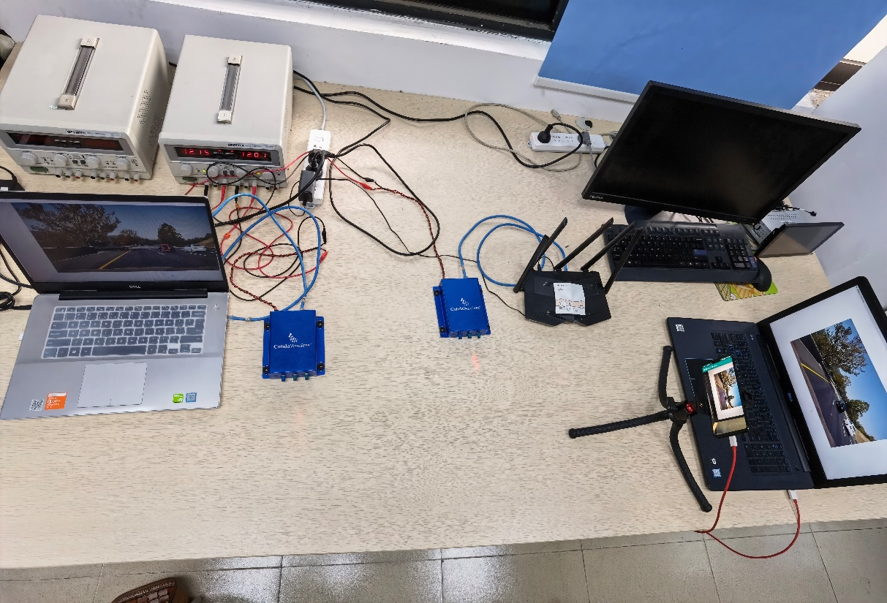
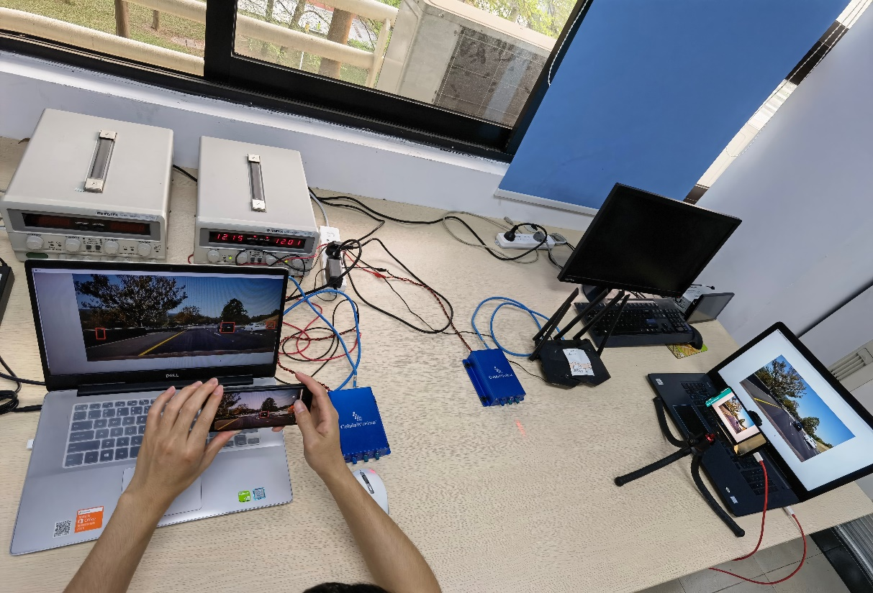
show
Vehicle B
Vehicle A
模拟场景展示
Notes:
我们在室内模拟了这一个场景。在两张图片中，右边的安卓端是车辆A的，左边的Windows端时车辆B的。

Slide 5
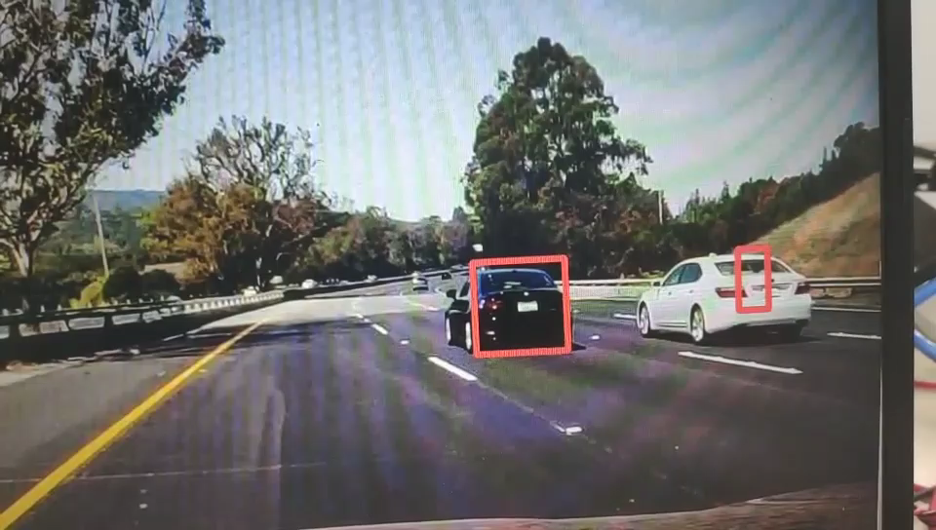
show
Vehicle B 端画面展示
Notes:
这里展示一下车辆B所看到的画面。当出现车辆时，Windows端会发出预警信号。

Slide 6
THE END
GitHub代码: https://github.com/hanchao58/socket-udp
Notes:
本次车辆实时预警demo到此结束，谢谢大家观看！

